Slide 1
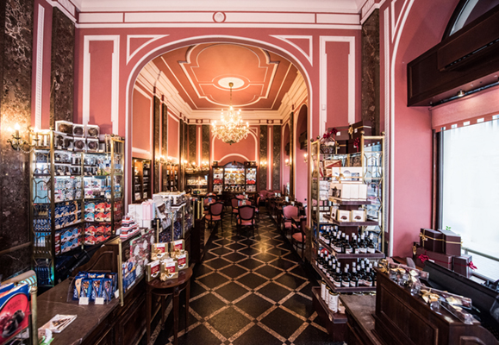
GRUPA 0A W PIJALNI CZEKOLADY WEDEL

Slide 2
W dniu 18 stycznia grupa 0a wybrała się na wycieczkę do Pijalni Czekolady "Wedel".
Na miejscu dzieci dowiedziały się o historii założenia firmy.
Krótka historia:
W 1851 roku niemiecki cukiernik i przedsiębiorca Karol Wedel przybył do Polski i otworzył tu własny sklep z wyrobami cukierniczymi. Drugim właścicielem był Emil Wedel, który wymyślił logo oraz nadał nazwę firmie. Po II wojnie światowej fabryka została odebrana ostatniemu prawowitemu właścicielowi Janowi Wedlowi.
W pijalni dzieciaki miały okazję spróbować pysznej czekolady z bitą śmietaną, która wszystkim smakowała. Poznać cztery rodzaje czekolady, dowiedzieć się skąd wzięła się czekolada i gdzie rośnie drzewo kakaowca. Dodatkową atrakcją była dekoracja własnego torcika E.Wedla.

Slide 3
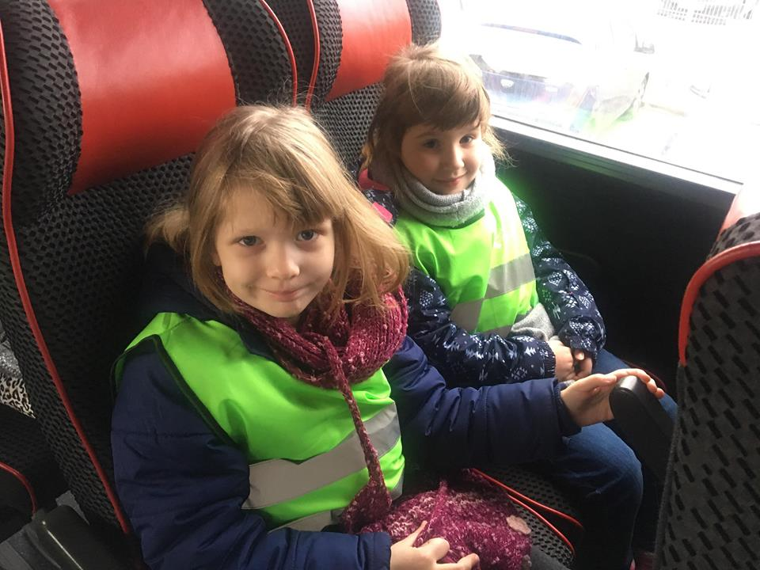
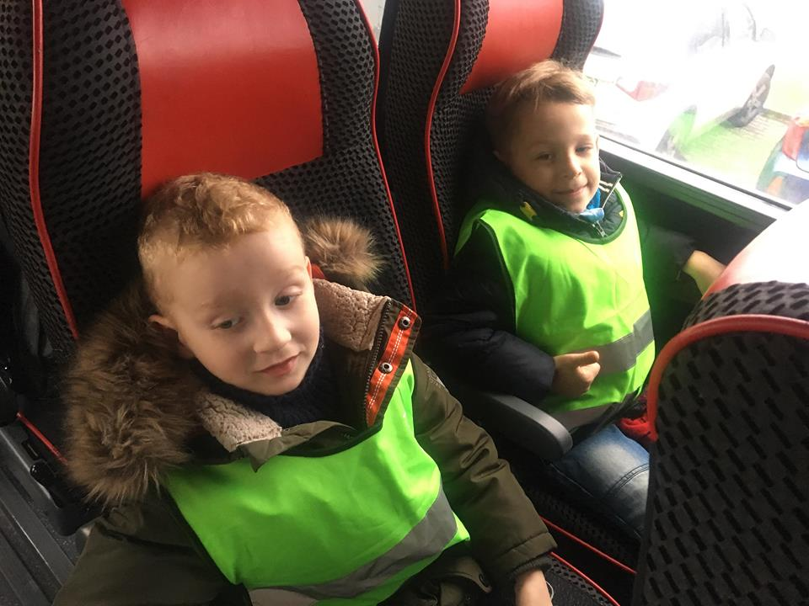
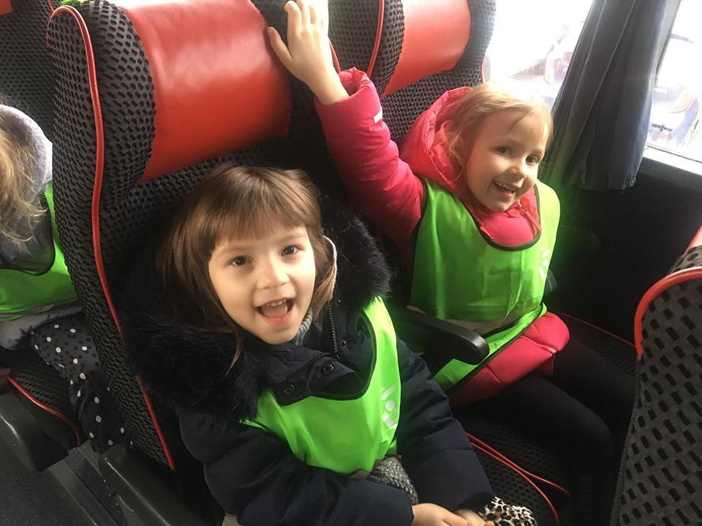
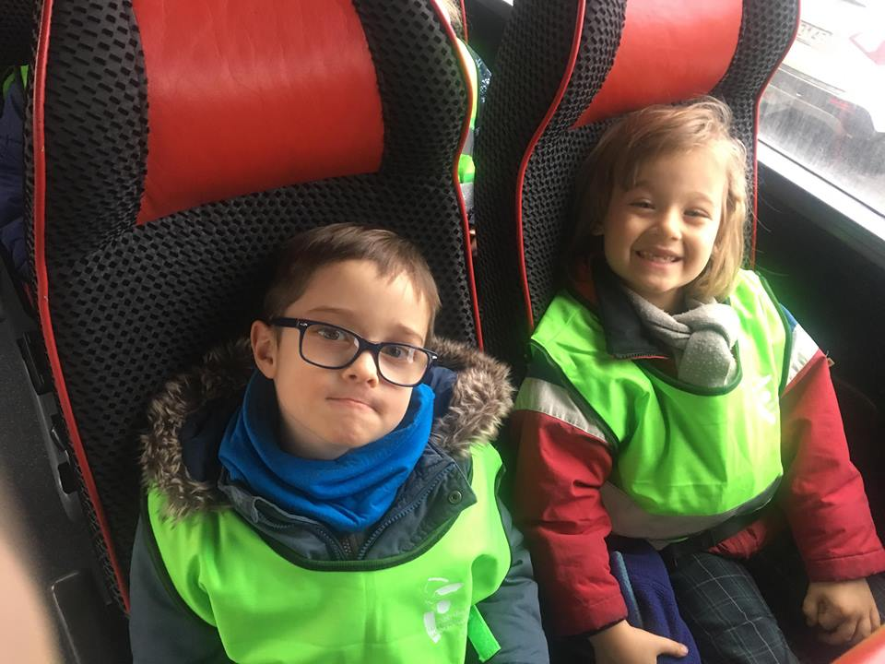
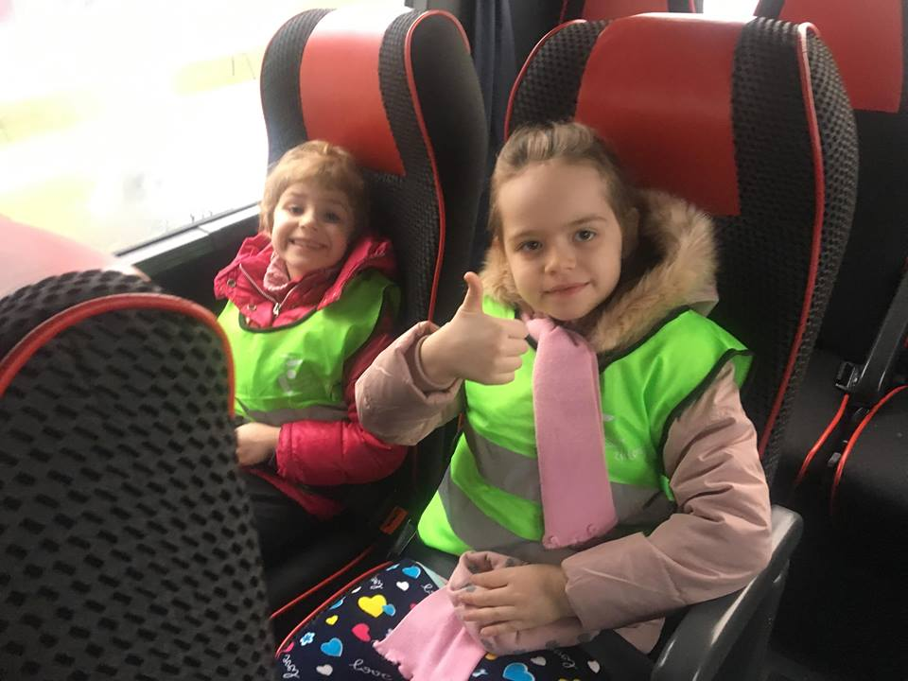
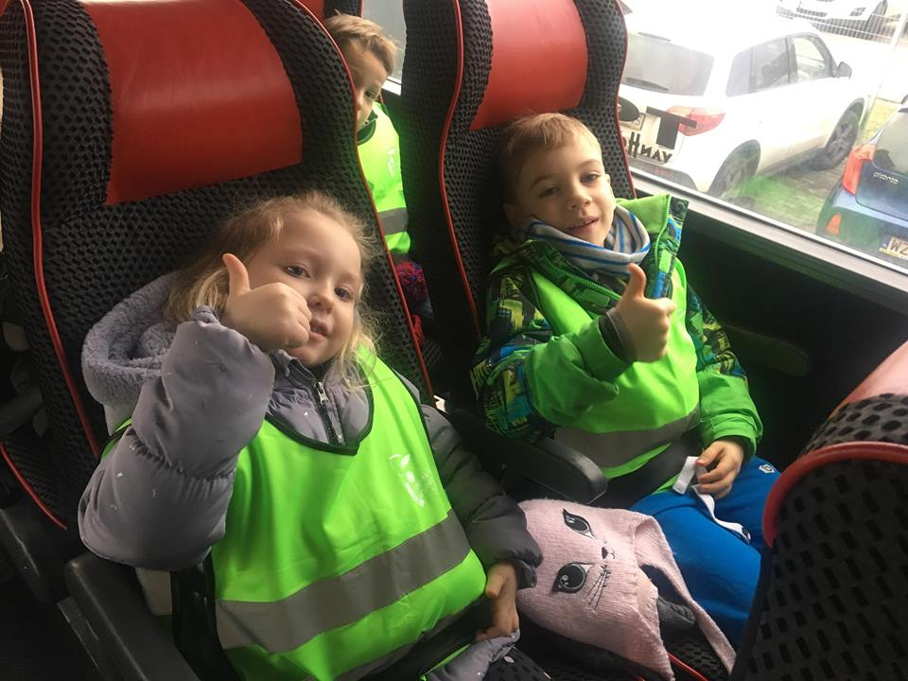

Slide 4
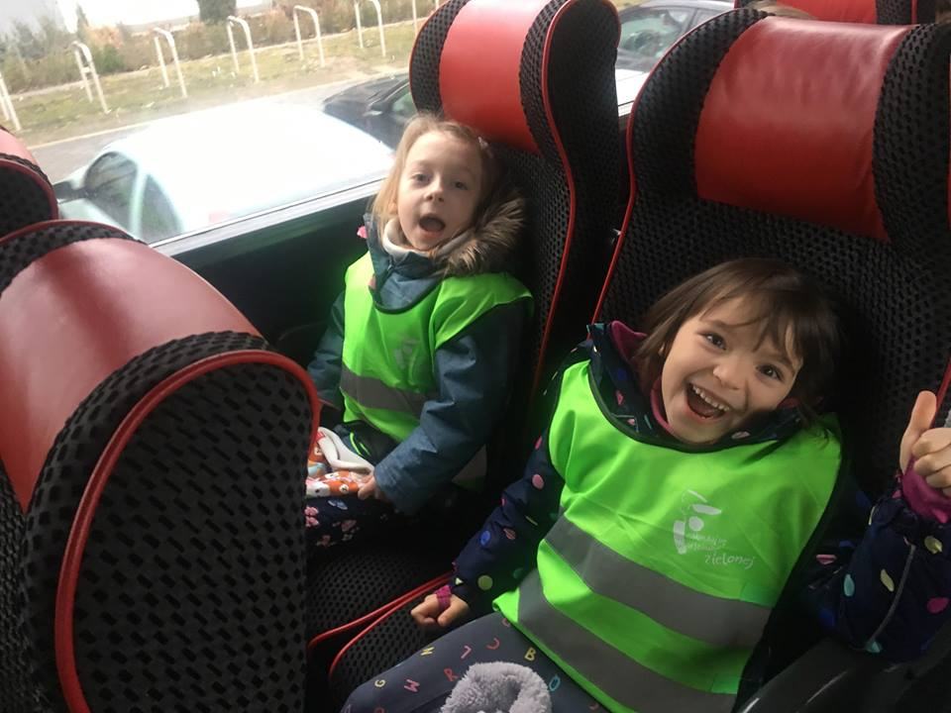
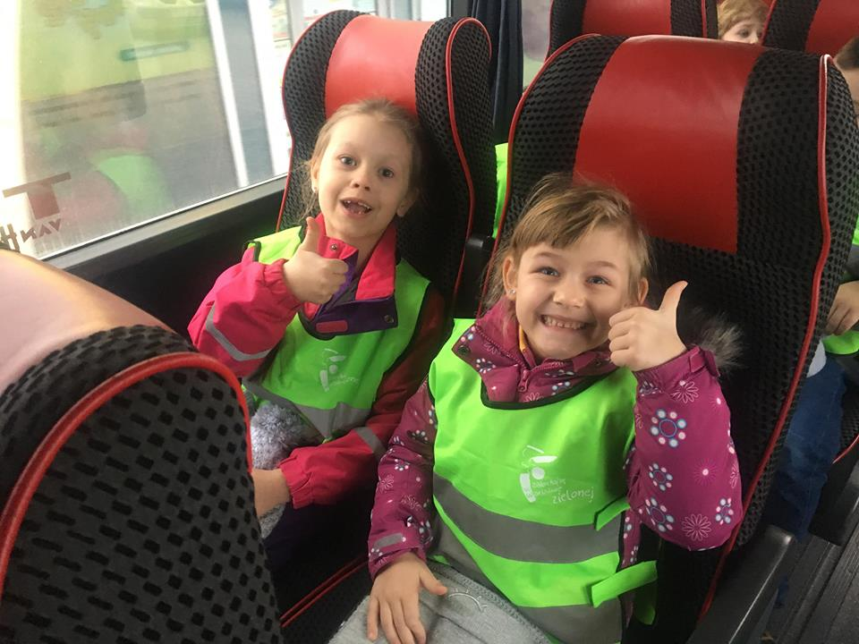
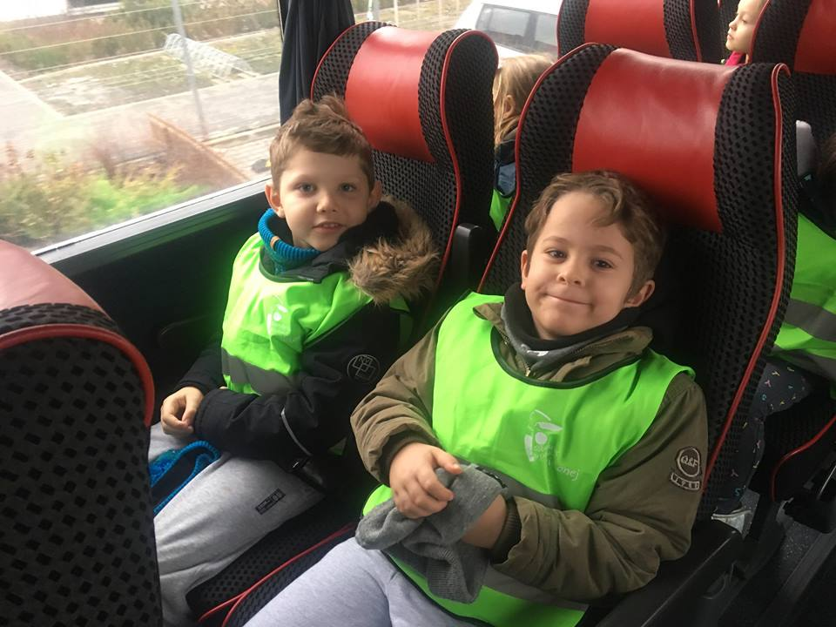
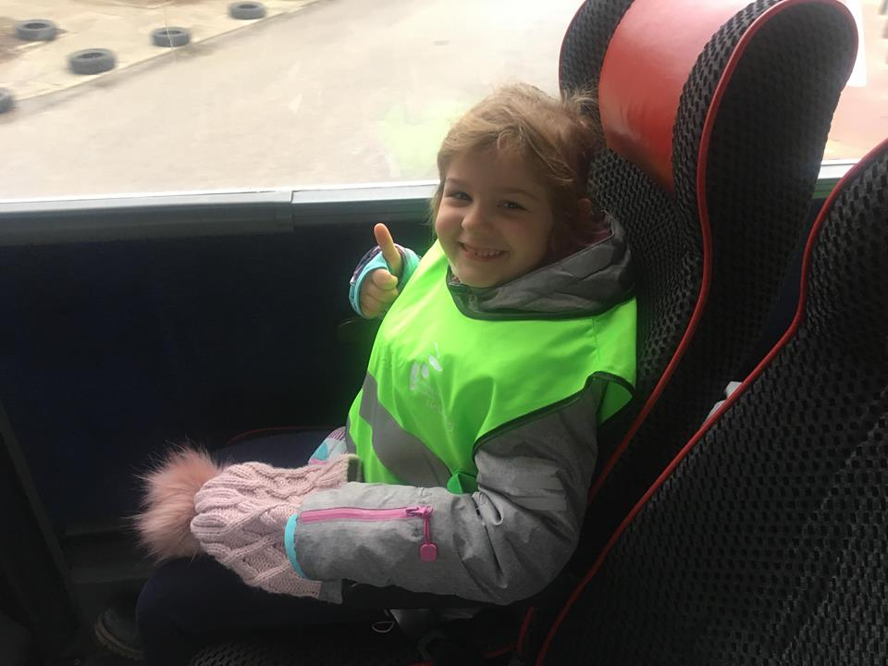
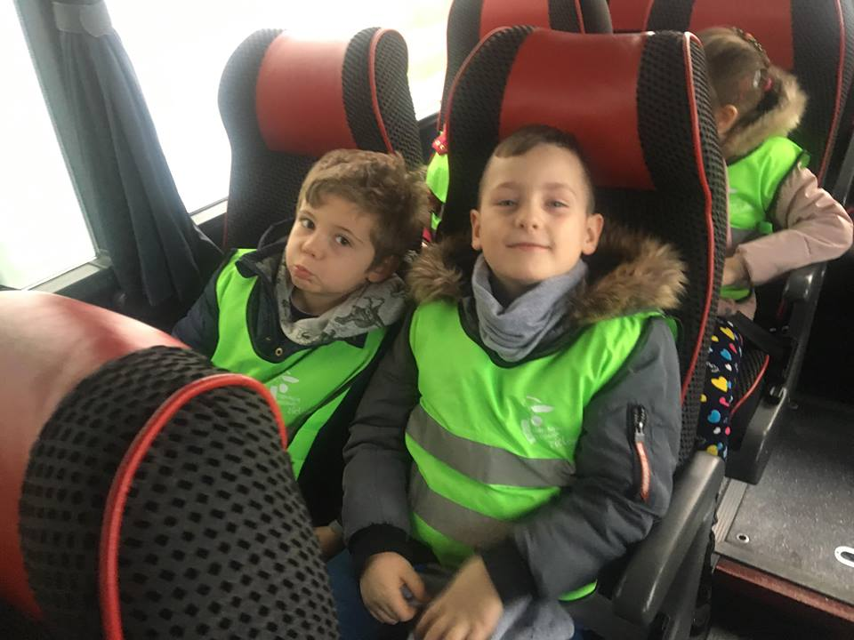

Slide 5
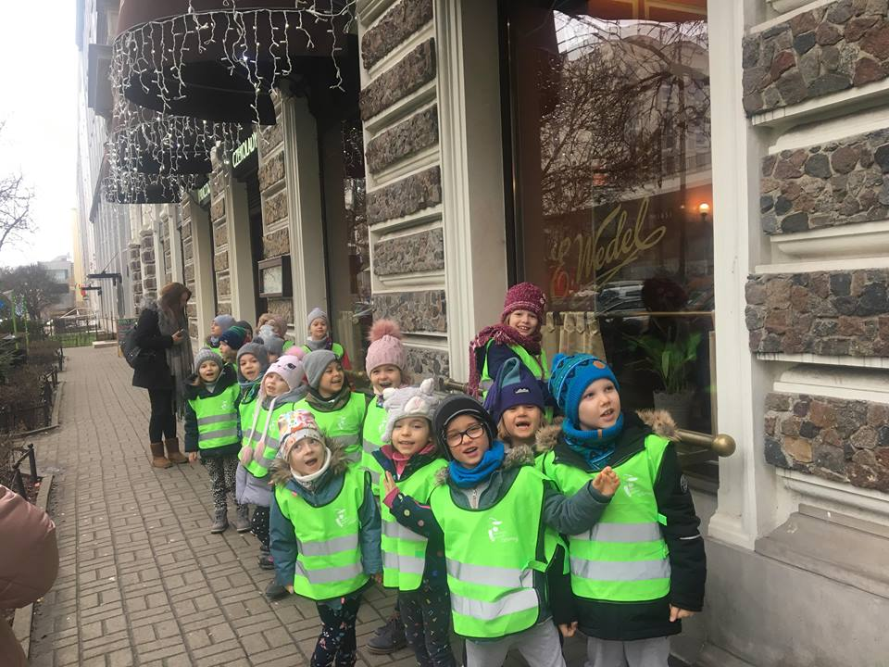

Slide 6
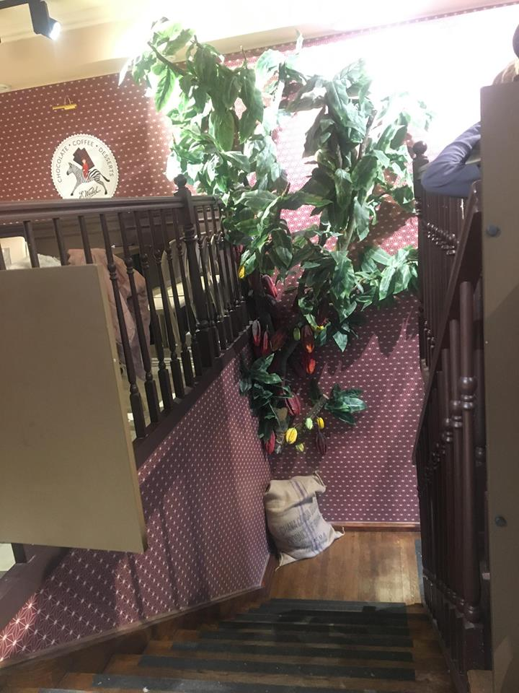
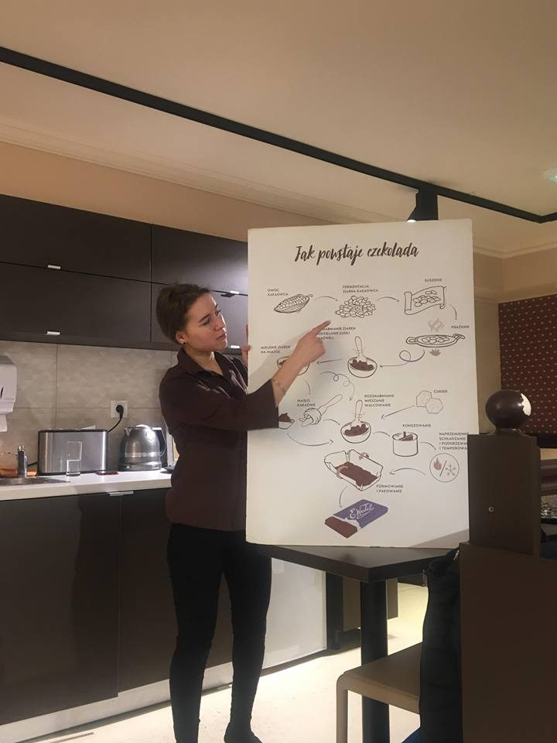
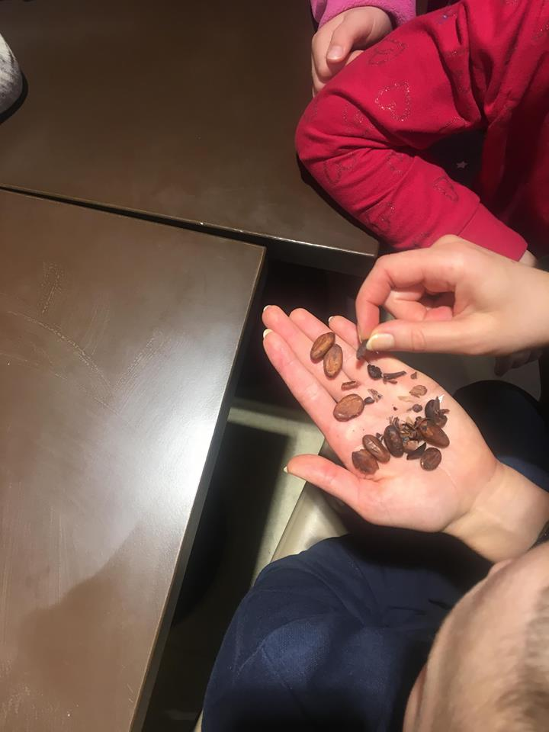

Slide 7
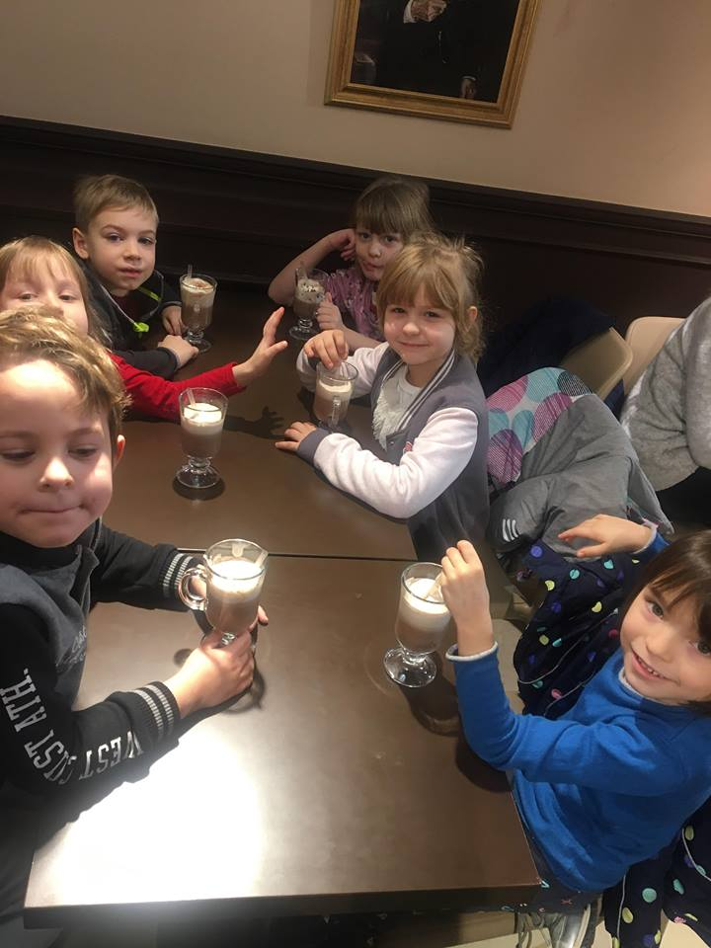
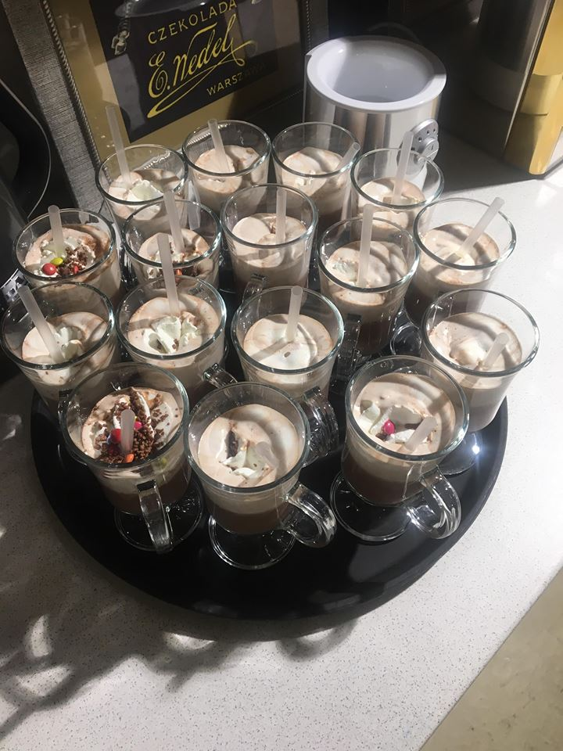
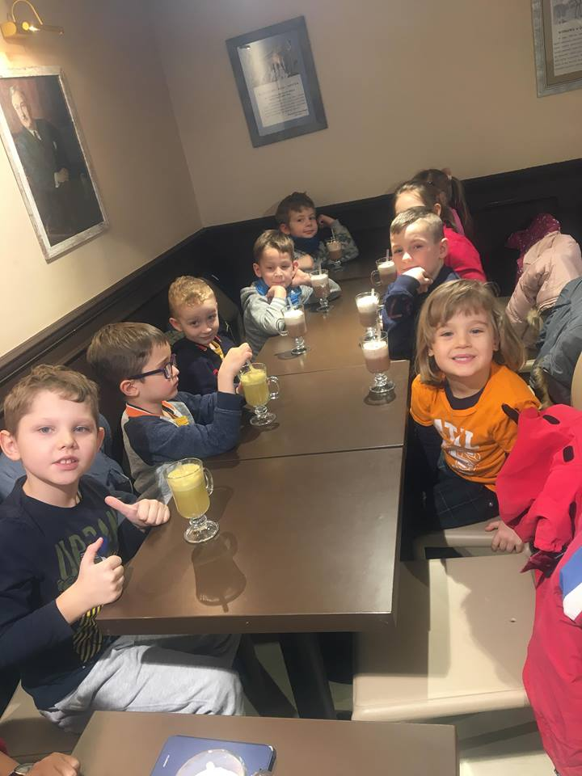
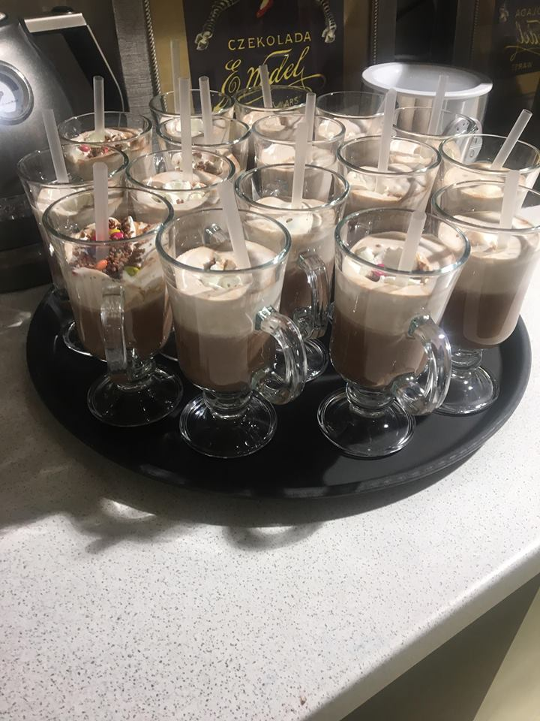

Slide 8
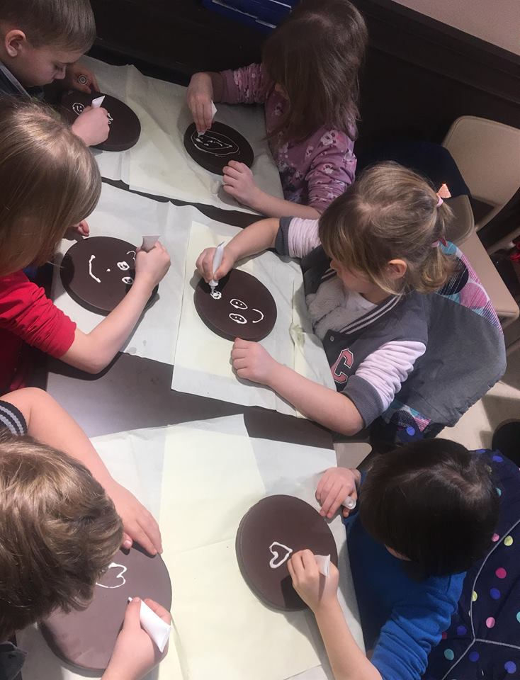
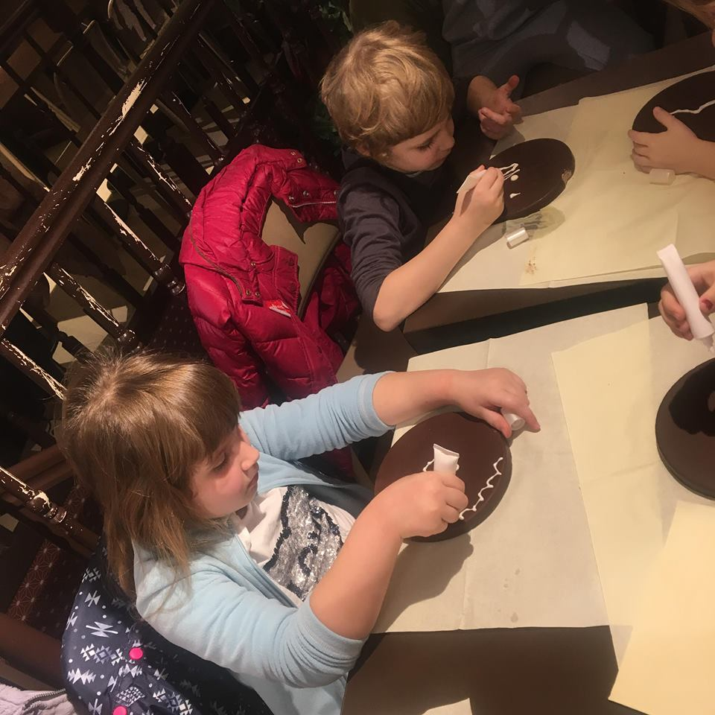

Slide 9
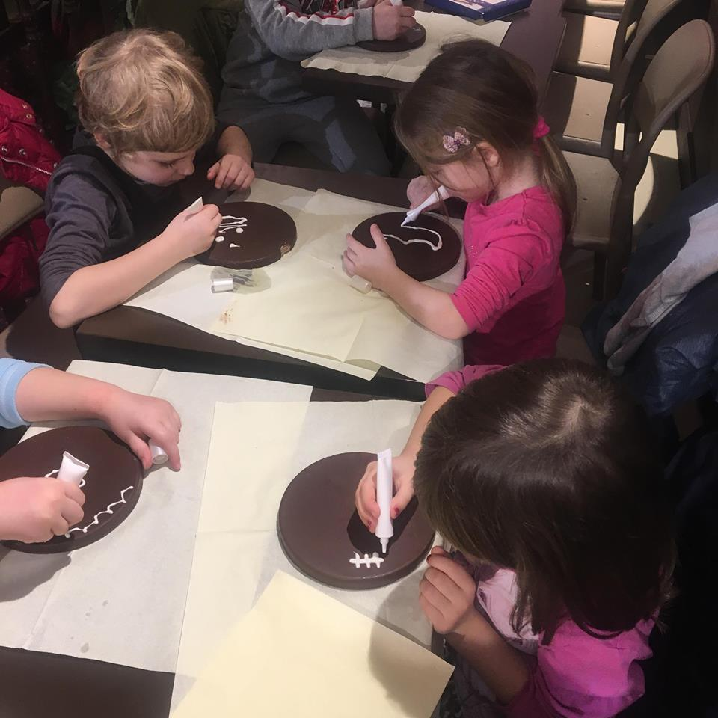
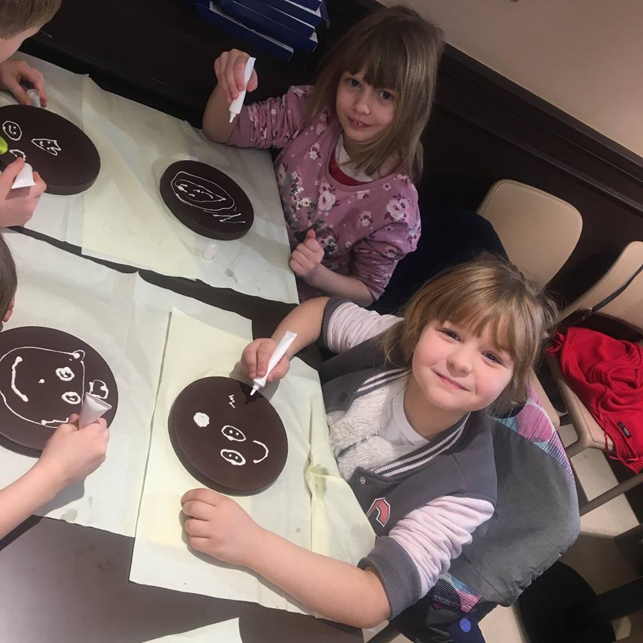

Slide 10
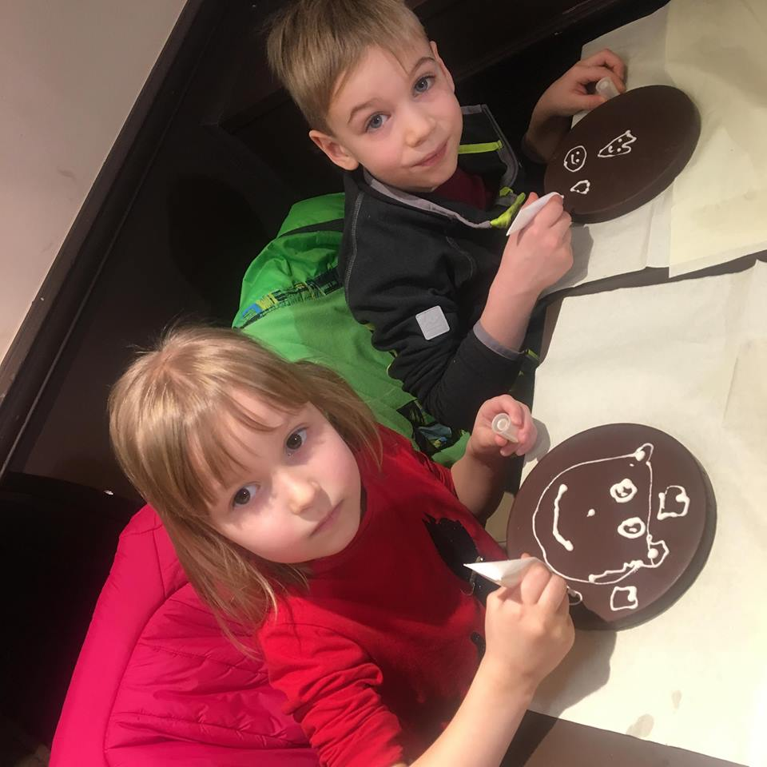
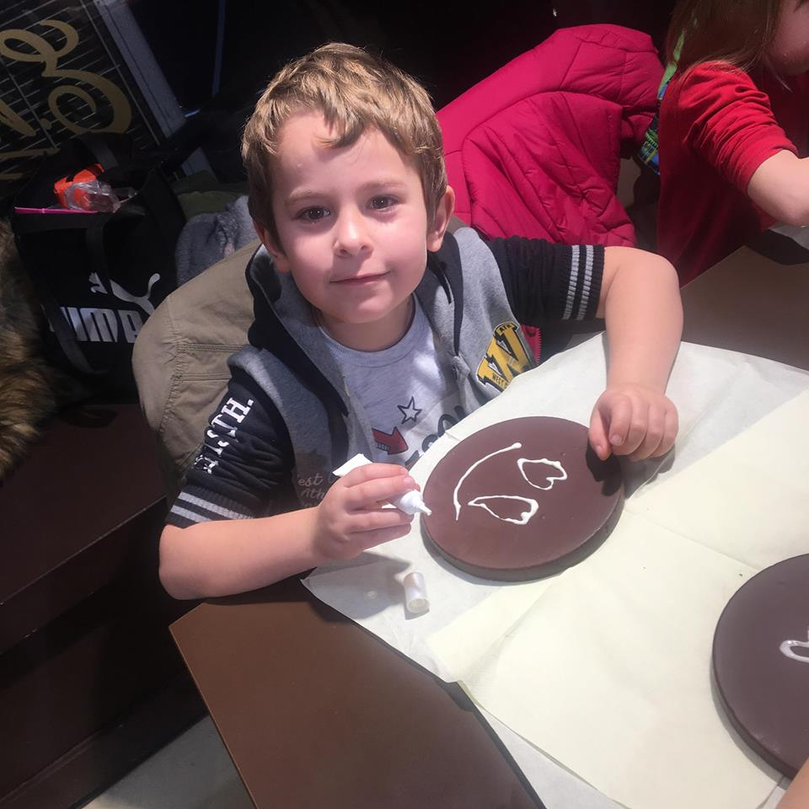

Slide 11
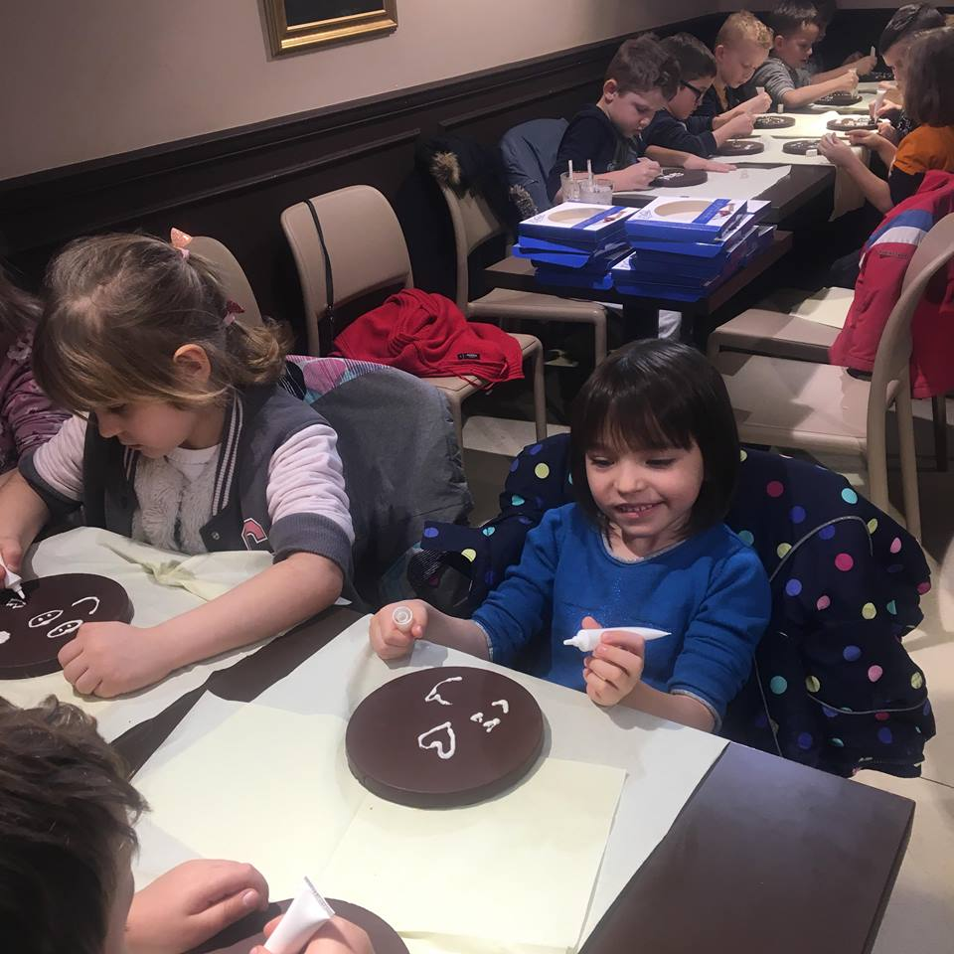
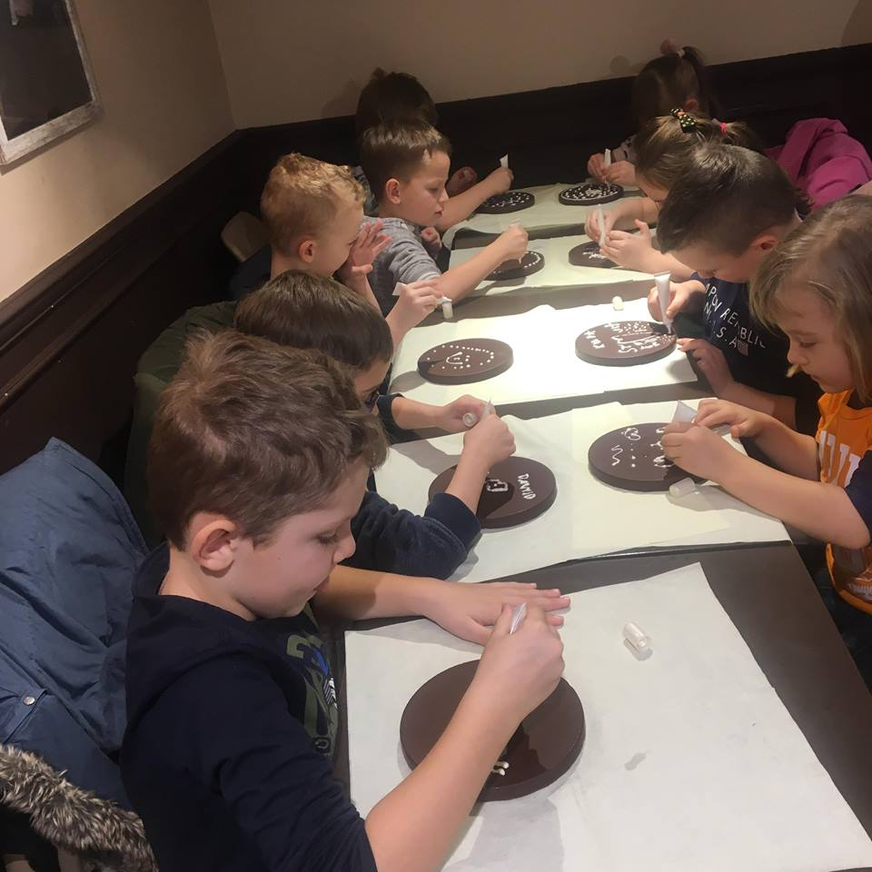

Slide 12
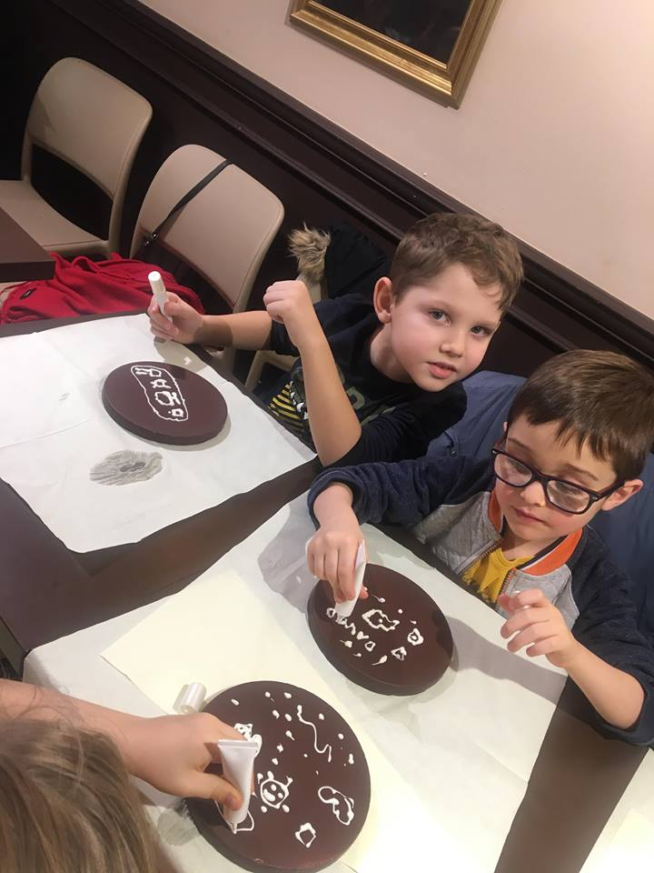
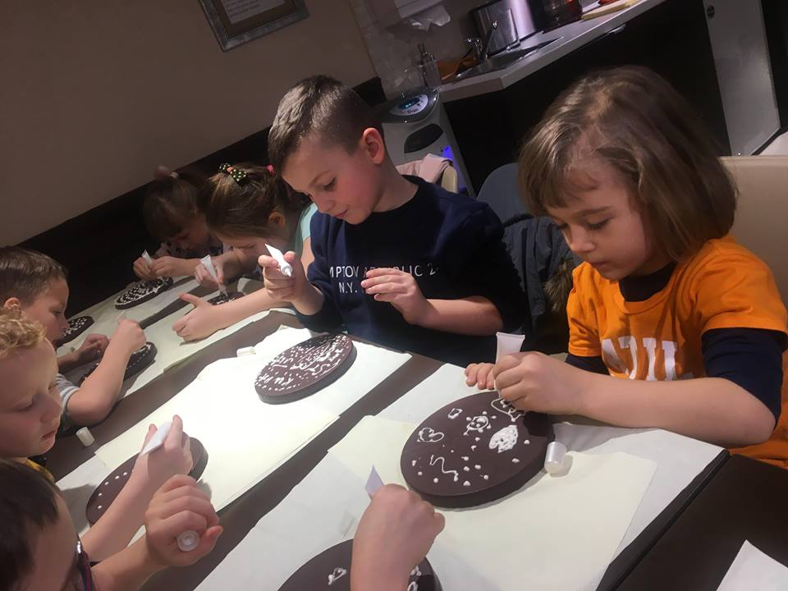
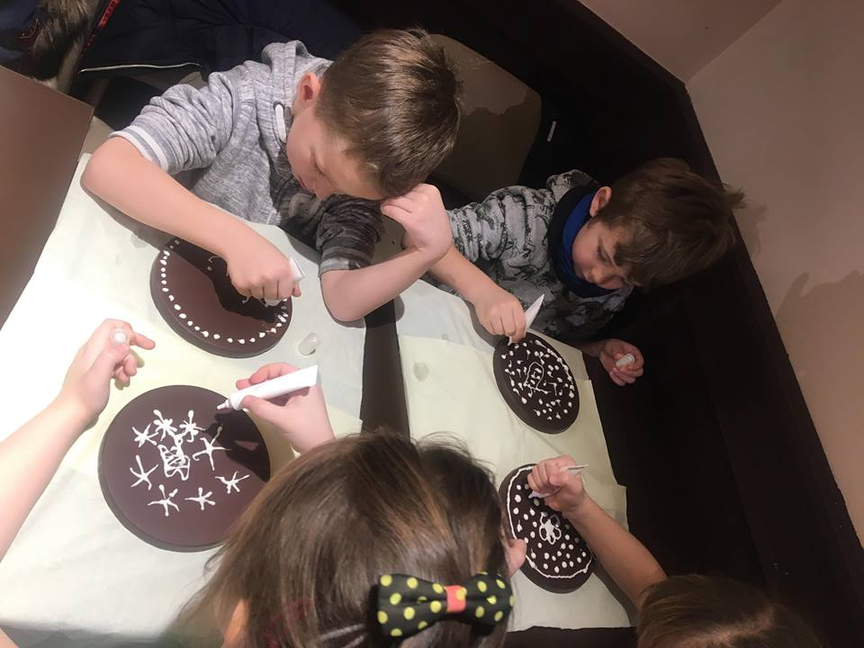
Przygotowała:Lidia Arent

Slide 13
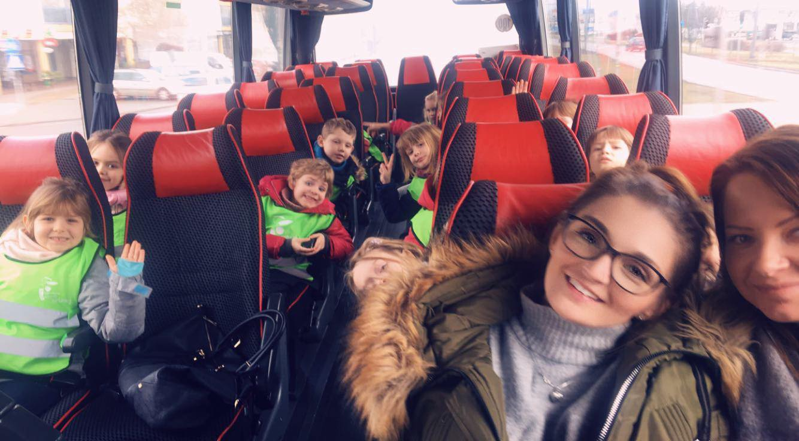
SŁODKO POZDRAWIAMY☺

